Slide 1


Para agregar diapositivas nuevas, siempre duplicar la segunda diapo.
Detección de APIs
web privadas
Análisis de datos con Python | Scraping
Rafael Xavier, 2021

Slide 2
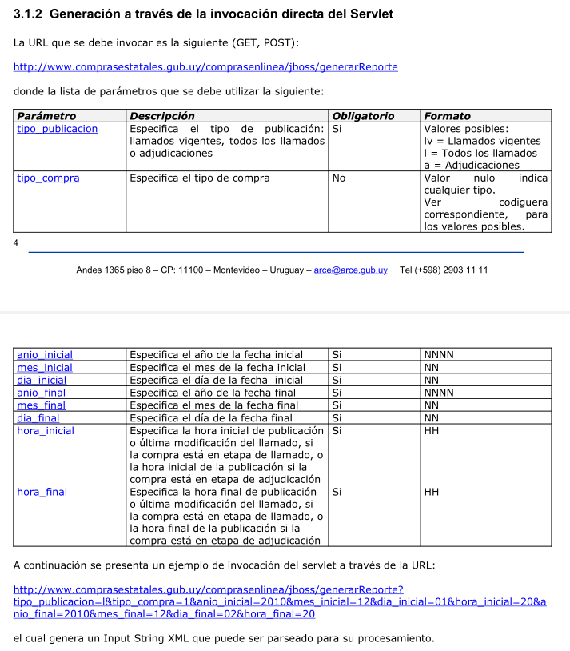
APIs web en general
En términos no rigurosos, una API web es algún nodo, representado a través de una URL, que recibe consultas de una forma específica para responder con cierto contenido.
Por ejemplo, el sitio de compras del gobierno tiene una API documentada que permite hacer consultas programáticamente.
2

Slide 3
APIs web en nuestro contexto
En clases anteriores vimos cómo pasar ciertos parámetros a un get() para formar la URL.
Interactuar con una API es exactamente el uso ideal para esa funcionalidad.
Sin embargo, la API no siempre está documentada.
Detrás de una interfaz de consulta gráfica tiende a haber alguna API funcionando. Es cuestión de encontrarla.
3

Slide 4
APIs web no públicas
Encontrar la API tiene poco de Python y mucho de arte.
Secuencia:
Ir al sitio donde están los datos que necesitamos y abrir la consola de desarrollador del browser. En Chrome eso es CTRL + SHIFT + I
Abrir la pestaña “Network” y ejecutar la consulta deseada
Uno de los elementos que se cargaron al ejecutar la consulta debería tener la información de la request enviada por el browser
De ahí deberíamos tomar en cuenta el protocolo, el payload y los headers
4

Slide 5
APIs web no públicas (cont.)
A veces puede revelarse la URL ya parseada directamente, lo que facilita el trabajo.
Si no, será necesario armar el request de la forma que ya aprendimos, probando distintas cosas (la data puede requerir codificarse en JSON, los headers pueden o no ser necesarios, etc).
Una vez que logramos replicar una consulta hecha manualmente, podemos modificar los parámetros del payload y seguir trabajando programáticamente.
5

Slide 6
Para agregar diapositivas nuevas, siempre duplicar la segunda diapo.
Detección de APIs
web privadas
Análisis de datos con Python | Scraping
Rafael Xavier, 2021

